Slide 1
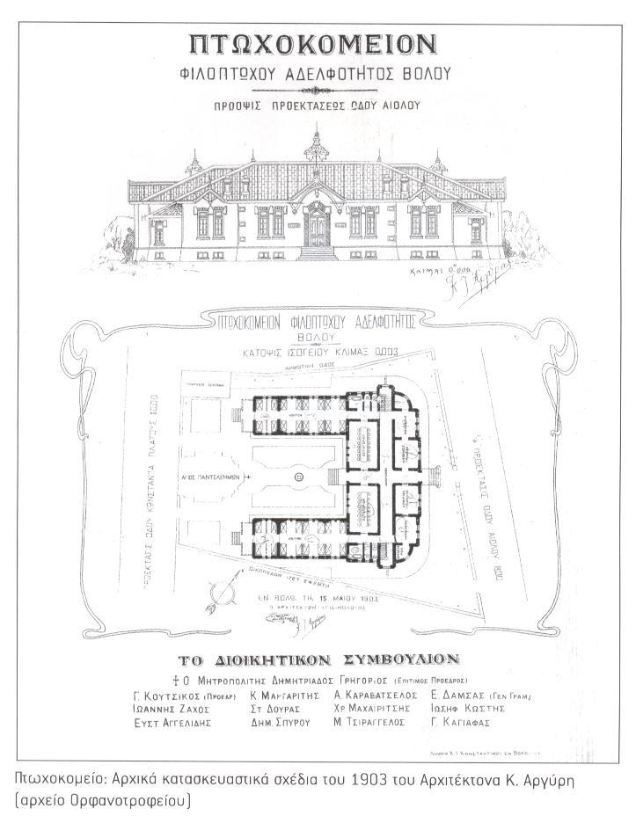

Slide 2
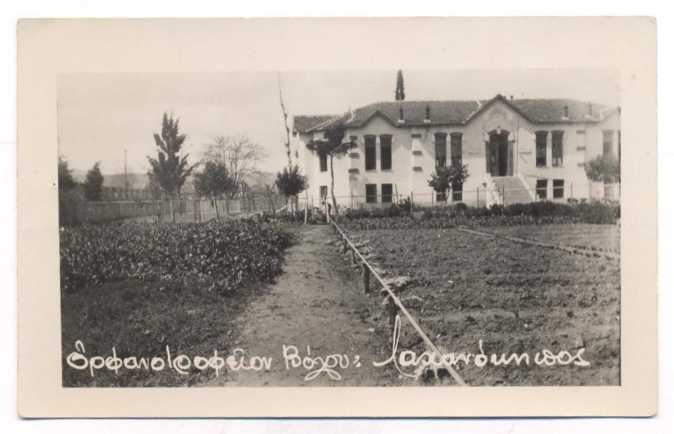
από αρχείο Αικατερίνης Χαλβαντζάκου

Slide 3
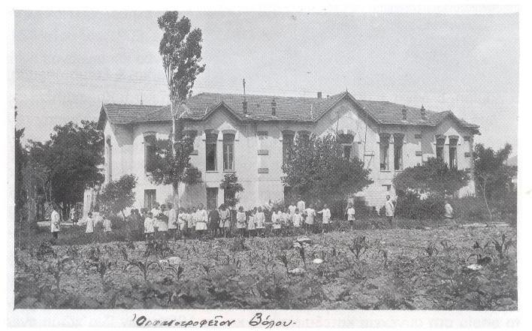
Άποψη παλιού κτιρίου Ορφανοτροφείου (φωτ. Κ. Ζημέρη, συλλογή Στ. Μπατουδάκη)
(από την έκδοση «Το Πτωχοκομείο Βόλου» του Δημ. Παλιούρα)

Slide 4
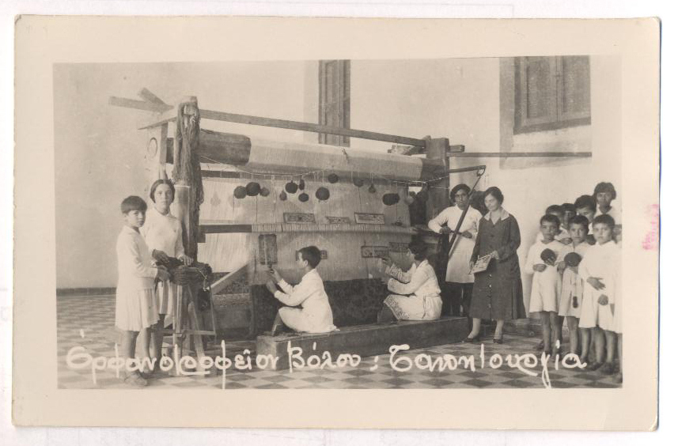
από αρχείο Αικατερίνης Χαλβαντζάκου

Slide 5
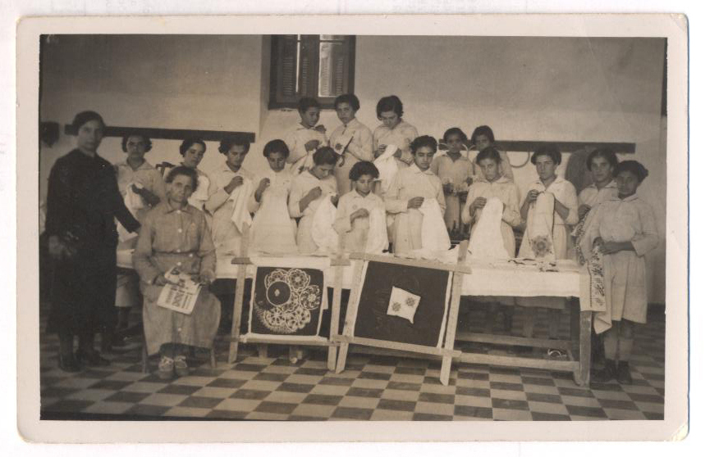
από αρχείο Αικατερίνης Χαλβαντζάκου

Slide 6
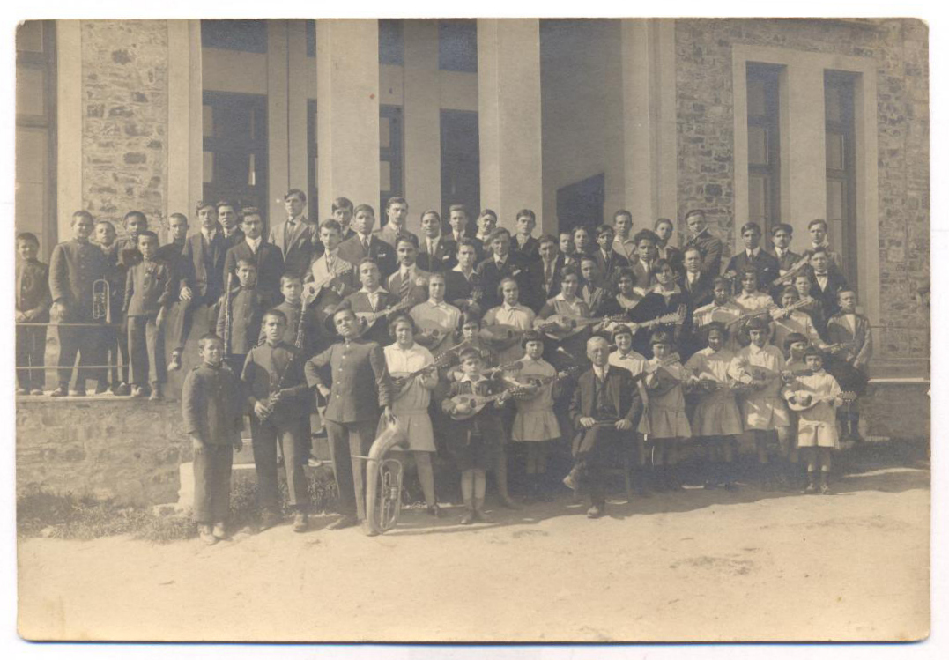
από αρχείο Αικατερίνης Χαλβαντζάκου

Slide 7
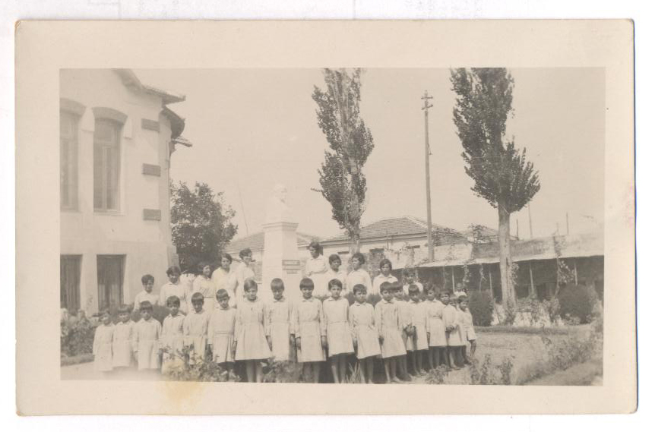
από αρχείο Αικατερίνης Χαλβαντζάκου

Slide 8
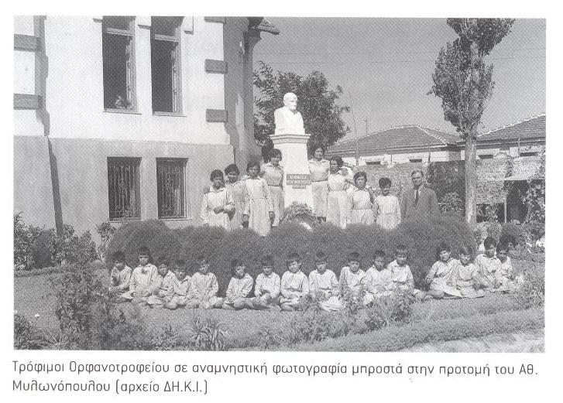
(από την έκδοση «Το Πτωχοκομείο Βόλου» του Δημ. Παλιούρα)

Slide 9
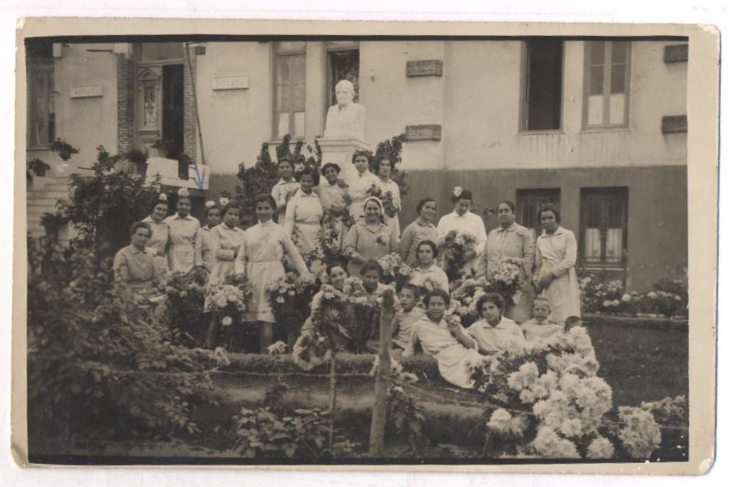
από αρχείο Αικατερίνης Χαλβαντζάκου

Slide 10
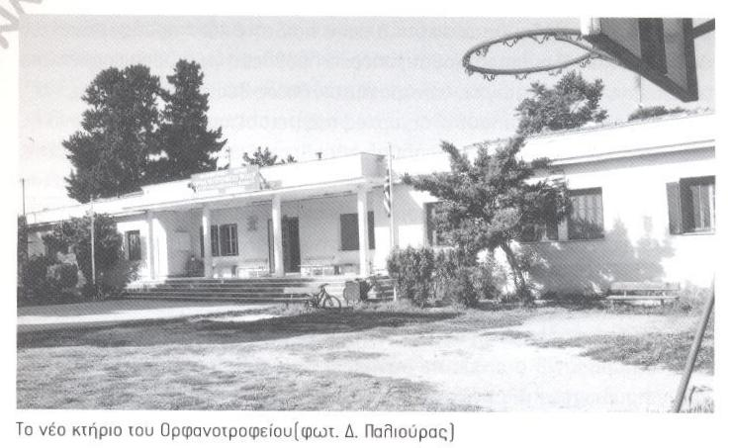
(από την έκδοση «Το Πτωχοκομείο Βόλου» του Δημ. Παλιούρα)

Slide 11
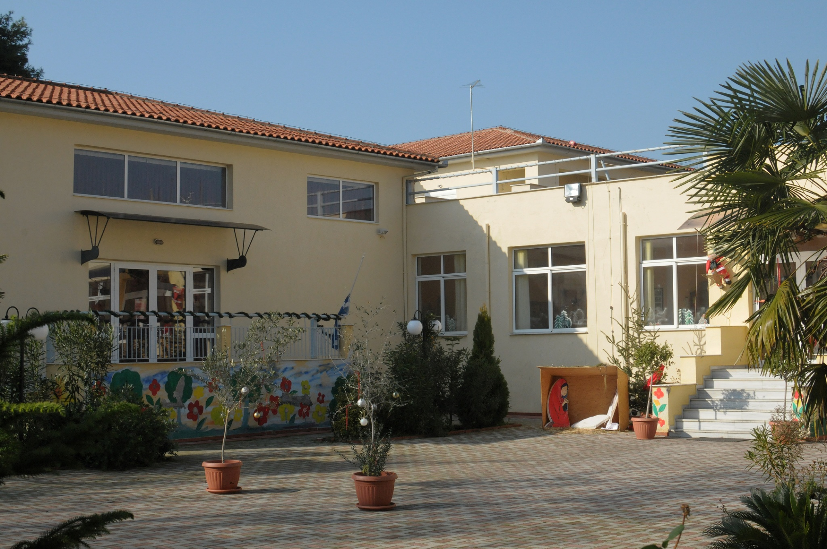

Slide 12
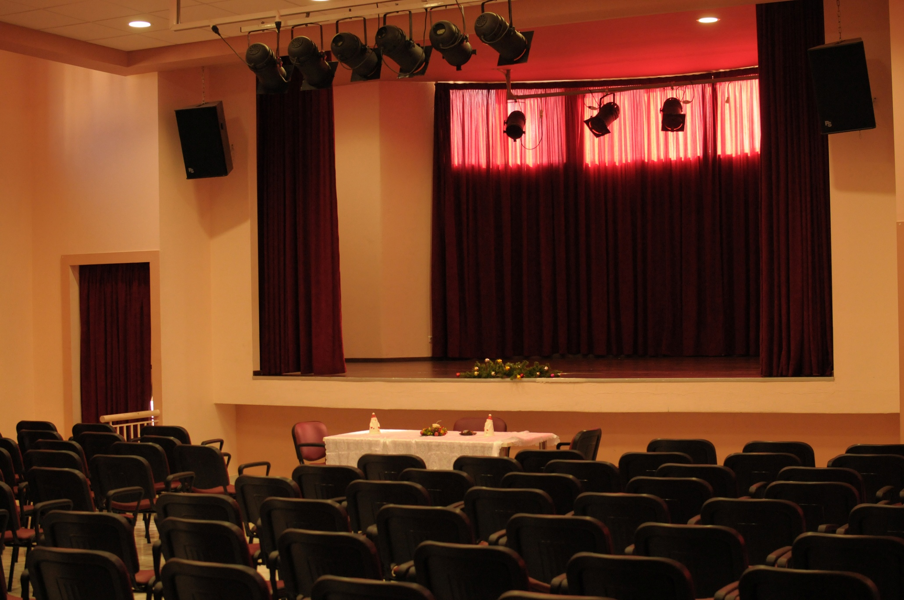

Slide 13
Κοινωνική Υπηρεσία Ορφανοτροφείου Βόλου
Θα σας παρουσιάσω συνοπτικά το προφίλ και το πλαίσιο ενεργειών της Κοινωνικής Υπηρεσίας του Ιδρύματος.
Βασικός στόχος της Κ.Υ.: είναι η επίτευξη της ομαλής ψυχοκοινωνικής ανάπτυξης
και εξέλιξης αυτών των παιδιών.
- διερεύνηση – έλεγχος- τήρηση αρχείου
- στην τακτοποίηση των εγγράφων των παιδιών
- στη δημιουργία κατάλληλων συνθηκών διαβίωσης
- την εξατομικευμένη ψυχολογική στήριξη
- την παρακολούθηση και παρότρυνση των παιδιών να ενισχυθούν
αναφορικά με τις σχολικές τους επιδόσεις
- τη συνεργασία με το ΚΕΔΔΥ, καθώς και το Τμήμα Ειδικής Αγωγής
- τον επαγγελματικό προσανατολισμό στους εφήβους
- την προσπάθεια από-ιδρυματοποίησης των παιδιών
- την αναδοχή
- τέλος τη σταδιακή από-ιδρυματοποίηση των ατόμων ηλικίας 18
ετών και άνω

Slide 14
Η σωστή και κατάλληλη στήριξη προϋποθέτει:
- Οργάνωση
- Εποπτεία
- Συνεργασία με δημόσιους φορείς και υπηρεσίες
- Δικτύωση ανάμεσα σε ομοειδείς φορείς
- Συνεχή πληροφόρηση
- Ενημέρωση
- Αδιάλειπτη επιμόρφωση του προσωπικού των ιδρυμάτων
- Κατάρτιση και τέλος τη θέσπιση ενός ενιαίου θεσμικού πλαισίου λειτουργίας- δράσης των ιδιωτικών ιδρυμάτων
ΕΥΧΑΡΙΣΤΩ ΠΟΛΥ

Slide 15
Ανάλυση Εσόδων-Εξόδων και προτάσεις για την βελτίωση των οικονομικών των Ιδρυμάτων παιδικής προστασίας
Α. Ανάλυση Εσόδων τελευταίας τριετίας
Β. Ανάλυση Εξόδων τελευταίας τριετίας
Γ. Προτάσεις για την βελτίωση των οικονομικών των Ιδρυμάτων Παιδικής Προστασίας μέσω συλλογικών δράσεων.

Slide 16
Θα χρησιμοποιήσουμε το παράδειγμα του Ορφανοτροφείου Βόλου καθώς είναι ένα απλοποιημένο και ευκολονόητο δείγμα.
ΕΣΟΔΑ
Τα έσοδα του Ιδρύματος προκύπτουν από τις εξής πηγές:
1. Έσοδα από ενοίκια, 2. Δωρεές, 3. Κρατικές Επιχορηγήσεις.
Το 2013 ο προϋπολογισμός έχει ως εξής:
Σύνολο Εσόδων: 181.000€
Έσοδα από ενοίκια: 100.000€
Δωρεές και Κρατικές Επιχορηγήσεις: 48.000€ + 32.800€
Πηγές Εσόδων | 2012 | 2011 | 2010
Σύνολο εσόδων | 342534,6 | 532386,1 | 417990,6
Έσοδα από ενοίκια | 163467,2 | 202693,2 | 192542,5
Δωρεές & Κρατικές Επιχορηγήσεις | 117867,4 | 232793,8 | 132448,1
Εκποίηση Ακινήτων | 61200 | 96899,12 | 93000
Ποσοστό Εσόδων Ενοικίων έναντι συνολικού | 47,70% | 38,10% | 46,06%
Ποσοστό Εσόδων Δωρεών και Κρ.Επιχορηγήσεων έναντι συνολικού | 34,41% | 43,73% | 31,70%
Ποσοστό Εσόδων Εκποίησης Ακινήτων έναντι συνολικού | 17,86% | 18,20% | 22,25%
Μείωση Εσόδων 2012-2010 | 18%
Μείωση Εσόδων 2012-2011 | 35,70%
Notes:
Πρέπει να αναφερθεί πως τα Έσοδα αυτά δεν είναι από-φορολογημένα και έτσι τα πραγματικά υπολογίζονται μείον το ¼. Η λύση της εκποίησης
Τα έσοδα των ενοικίων έχουν μειωθεί λόγω της οικονομικής κρίσης, η φορολογία τον ακινήτων έχει επιβαρυνθεί σημαντικά και υπάρχει αδυναμία πληρωμής από πολλούς ενοικιαστές. Δεν υπάρχει άμεση δυνατότητα να αυξηθούν τα έσοδα από τα ενοίκια (π.χ. Σάντυ-Ξενοδοχείο στην καρδιά του Βόλου, το οποίο δεν ενοικιάζεται παρά την όση προβολή του μέσω των Μ.Μ.Ε.)
Οι δωρεές είναι φυσιολογικό να μειωθούν λόγω του περιβάλλοντος της Ελληνικής Οικονομίας και ειδικά αυτού της περιφέρειας που είναι περισσότερο επιβαρυμένο. Δεν υπάρχει η άμεση δυνατότητα να αυξηθούν τα έσοδα από δωρεές καθώς δεν υπάρχει η οικονομική δυνατότητα από τους συμπολίτες μας.
Το έσοδο της κρατικής επιχορήγησης ισούται με 8200€ τριμηνιαίως – 32800€ ετησίως και αργεί πάρα πολύ η πληρωμή του. Π.χ. περιμένουμε ακόμα την πληρωμή του δεύτερου τριμήνου του 2012, ενώ έχουμε ήδη διανύσει το πρώτο τρίμηνο του 2013. Πρέπει να ζητηθεί η αύξηση της κρατικής επιχορήγησης καθώς είναι πολύ δύσκολο ένα Ίδρυμα με 25 φιλοξενούμενα παιδιά και με 3 άτομα προσωπικό, 8 άτομα εκ περιτροπής απασχολούμενων να ανταπεξέλθει στις υποχρεώσεις του με τόσο μικρή κρατική επιχορήγηση. Ειδικά στην περίπτωση της Μαγνησίας, καθώς δεν υπάρχει κρατικό-δημόσιο Ίδρυμα για την φιλοξενία απόρων και ορφανών παιδιών.
Προχωράμε στην ανάλυση των εξόδων γιατί ως κοινωφελές Ίδρυμα έχουμε την δυσκολότερη αποστολή: ΝΑ ΠΡΟΣΔΙΟΡΙΣΜΟΥΜΕ ΤΟ ΝΕΚΡΟ ΣΗΜΕΙΟ όπου τα έσοδα θα πρέπει να καλύπτουν τα έξοδα.
Ο υπολογισμός του, μας δείχνει τον ελάχιστο όγκο παραγωγής που πρέπει να επιτευχθεί, προκειμένου η επιχείρηση να καλύπτει τόσο το σταθερό όσο και το μεταβλητό κόστος της. Δηλαδή, ουσιαστικά το νεκρό σημείο μας δείχνει πόσο μπορεί να μειωθούν οι πωλήσεις μιας επιχείρησης, χωρίς αυτή να είναι ζημιογόνα.

Slide 17
ΈΞΟΔΑ
- Τα έξοδα σχετικά με την σίτιση των τροφίμων καλύπτονται από την Ιερά Μητρόπολη Δημητριάδος και Αλμυρού, καθώς επίσης γίνονται και δωρεές από συμπολίτες μας που καλύπτουν όσες παραπάνω ανάγκες προκύπτουν.
- Πάγια έξοδα:
ΔΕΗ, ΟΤΕ, Νερό, Φυσικό Αέριο, Κόστη συντήρησης κτιρίων, Κοινόχρηστα
Σε όλα υπάρχει ανατίμηση !!!
- Κόστος Μισθοδοσίας
- Κόστος Συντήρησης ακινήτων – Property Management
- Πληρωμή ρυθμίσεων προς ΙΚΑ και ΕΦΟΡΙΑ
- Οικονομική ενίσχυση Τροφίμων, Δαπάνες μετακίνησης παιδιών, Δαπάνες ψυχαγωγίας τροφίμων, Έξοδα Ιατροφαρμακευτικής Περίθαλψης.
Notes:
Τρόποι μείωσης των εξόδων:
Η Ιερά Μητρόπολη Δημητριάδος και Αλμυρού αναλαμβάνει την σίτιση των φιλοξενούμενων παιδιών τις καθημερινές. Ένα τεράστιο κόστος πλέον δεν επιβαρύνει οικονομικά το Ίδρυμα.
Το κόστος μισθοδοσίας (αναγκαστικά) μειώνεται. Οι ανάγκες που εξυπηρετούσε το τακτικό προσωπικό πλέον καλύπτεται από εθελοντές, π.χ. ανάγκη-καθαριότητα, ομάδα εθελοντών οι οποίοι τακτικά καθαρίζουν τους χώρους του Ιδρύματος. Ανάγκη- παιδαγωγικά, εθελοντές αναλαμβάνουν την φροντιστηριακή επιμόρφωση των φιλοξενούμενων παιδιών σε τακτική βάση.
Γίνεται πλέον οικονομικότερη διαχείριση για τον περιορισμό των εξόδων λειτουργίας του χώρου του Ιδρύματος. Π.χ. Προσπάθεια να καλυφθεί ένα μέρος του κόστους της θέρμανσης με την τοποθέτηση φωτοβολταϊκών, τζακιών στους χώρους του Ιδρύματος κτλ.
Δεν υπάρχει πρόβλεψη για την συντήρηση των ακινήτων λόγω μη ύπαρξης πόρων.
Συσχετισμός Εσόδων-Εξόδων. Υπάρχει διαρκής μείωση των εσόδων και διαρκής μείωση των εξόδων. Παρόλα αυτά δεν μπορεί να γίνει περαιτέρω, υπολογίσιμη μείωση των εξόδων καθώς υπάρχουν και διαρκείς ανατιμήσεις σχετικά με τα πάγια έξοδα, η απαιτήσεις για την πληρωμή των ρυθμίσεων είναι σταθερές και δεν επιδέχονται μειώσεων. Οι δαπάνες σχετικά με τα παιδιά είναι εκτός προϋπολογισμού λόγω της φύσης του Ιδρύματος και λόγω της αναγκαιότητας τους.
Η κάλυψη των εξόδων πλέον είναι ένα πολύ σημαντικό πρόβλημα καθώς δεν υπάρχουν πλέον οι αναγκαίοι πόροι. Το Ίδρυμα αντιμετωπίζεται όπως η κάθε εταιρία – φορολογείται όπως η κάθε εταιρία, παρά τον κοινωνικό του ρόλο και παρά το γεγονός πως καλύπτει ένα τομέα κοινωνικής πρόνοιας και αλληλεγγύης που δεν καλύπτεται από το Δημόσιο.
Προσπάθεια για την δημιουργία ενός δικτύου αλληλοβοηθείας χωρίς κόστος, π.χ. με την προσφορά των αναλώσιμων που έχουν σύντομη ημερομηνία λήξης στο Κοινωνικό Παντοπωλείο.

Slide 18
ΠΡΟΤΑΣΕΙΣ
Σχετικά με τα έσοδα:
1. Οργάνωση δράσεων Εταιρικής Κοινωνικής Ευθύνης.
2. Τουλάχιστον διπλάσια αύξηση της κρατικής επιχορήγησης.
3. Διοργάνωση συχνών εκδηλώσεων.
4. Το Ίδρυμα επικοινωνεί τα νέα του στους υποστηρικτές του συχνότερα μέσω μέσων κοινωνικής δικτύωσης (facebook, twitter, site Ιδρύματος)
Σχετικά με τα έξοδα:
1. Να ζητηθεί η μείωση της φορολογίας των εσόδων από ενοίκια
2. Να ζητηθεί η εξαίρεση ή η μείωση των ασφαλιστικών εισφορών που πληρώνονται από τα Ιδρύματα λόγω μισθοδοσίας.
3. Ειδική τιμολόγηση των Ιδρυμάτων από οργανισμούς όπως η ΔΕΗ, Νερό, Φυσικό Αέριο.
ΕΥΧΑΡΙΣΤΩ ΠΟΛΥ
Notes:
Σχετικά με τα έσοδα:
1. Οργάνωση δράσεων Εταιρικής Κοινωνικής Ευθύνης. Αυτό μπορεί να επιτευχθεί με την δημιουργία ενός κοινού δικτύου που θα συντονίσει της τοπικές επιχειρήσεις με τα τοπικά Ιδρύματα και θα φροντίσει για την ισοκατανομή των πόρων αυτών και θα φροντίζει για την ενημέρωση όλων των Ιδρυμάτων Πανελλαδικά και την διαφάνεια της διαδικασίας.
2. Τουλάχιστον διπλάσια αύξηση της κρατικής επιχορήγησης. Θα πρέπει να δημιουργηθεί ένα ξεχωριστό μητρώο φορέων σχετικών με την παιδική προστασία, ο οποίος θα ελέγχεται και από το Υπουργείο Εργασίας.
3. Διοργάνωση συχνών εκδηλώσεων με σκοπό την οικονομική ενίσχυση του Ιδρύματος από ομάδες καλλιτεχνών.
4. Το Ίδρυμα επικοινωνεί τα νέα του στους υποστηρικτές του συχνότερα μέσω μέσων κοινωνικής δικτύωσης (facebook, twitter, site Ιδρύματος) με σκοπό την προσέλκυση νέων εθελοντών και την αύξηση των δωρεών σε χρήματα και είδη).
Σχετικά με τα έξοδα:
1. Να ζητηθεί η μείωση της φορολογίας των εσόδων από ενοίκια καθώς τα Ιδρύματα δεν πρέπει να αντιμετωπίζονται ως ιδιώτες. Το έσοδο των ενοικίων είναι ανταποδοτικό και δεν είναι χάριν προσωπικού πλουτισμού. Κάτι τέτοιο ουσιαστικά απαγορεύεται από τον κοινωφελή και φιλανθρωπικό χαρακτήρα που έχουν τα Ιδρύματα παιδικής προστασίας.
2. Να ζητηθεί η εξαίρεση ή η μείωση των ασφαλιστικών εισφορών που πληρώνονται από τα Ιδρύματα λόγω μισθοδοσίας. Εφόσον υπάρχει χρηματοδότηση των ανέργων με τα νέα προγράμματα του ΟΑΕΔ (για την καταπολέμηση της ανεργίας) θα πρέπει να υπάρχει και επιδότηση των εργαζομένων των Ιδρυμάτων παιδικής προστασίας.
3. Ειδική τιμολόγηση των Ιδρυμάτων από οργανισμούς όπως η ΔΕΗ, Νερο, Φυσικό Αέριο. Η ζητούμενη έκπτωση θα πρέπει να αγγίζει το 40%, παρόμοια με αυτή του Κοινωνικού τιμολογίου της ΔΕΗ που ήδη υπάρχει.

